Slide 1
Database Relation
신범철

Slide 2
데이터 모델링
필요한 데이터 항목을 나열하고 테이블 설계에 도입해 나가는 작업

Slide 3
데이터 모델링
필요한 데이터 항목을 나열하고 테이블 설계에 도입해 나가는 작업
어떤 데이터 항목이 필요한가

Slide 4
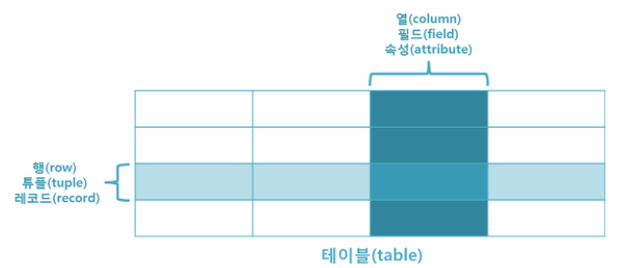
관계형 데이터베이스 용어

Slide 5
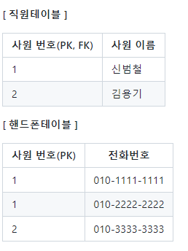
Key
테이블의 각 행을 구분할 수 있는 값
- 기본키
- 행을 고유하게 식별하기 위한 식별자
외래키
- 한 테이블의 필드 중 다른 테이블의 행을 식별할 수 있는 키

Slide 6
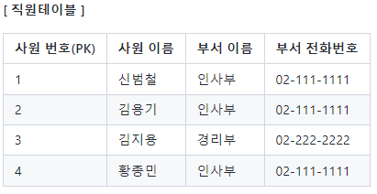
데이터베이스 기능
테이블 관계 기능
기본키 = ID값
참조 무결성 제약

Slide 7
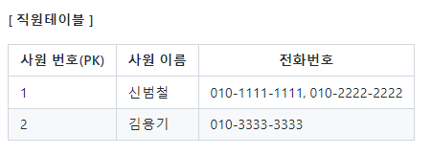
테이블 관계 기능
중복된 테이블을 별도의 테이블에서 관리
1:1 관계, 1:N 관계, N:M 관계

Slide 8
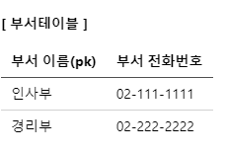
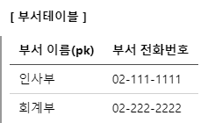
기본키 = ID값
Ex) 경리 부서의 이름을 회계 부서로 이름을 변경하였다.

Slide 9
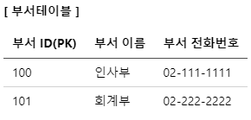
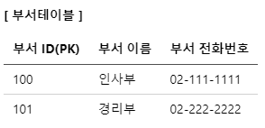
기본키 = ID값
Ex) 경리 부서의 이름을 회계 부서로 이름을 변경하였다.

Slide 10
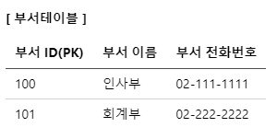
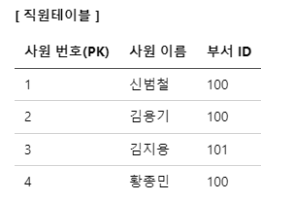
참조 무결성 제약
참조하고 있는 테이블을 검사하여 참조한 곳에 값이 없다면 오류는 반환

Slide 11
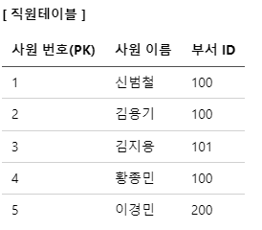

참조 무결성 제약
참조하고 있는 테이블을 검사하여 참조한 곳에 값이 없다면 오류는 반환

Slide 12
제 1정규화
도메인이 원자값

Slide 13
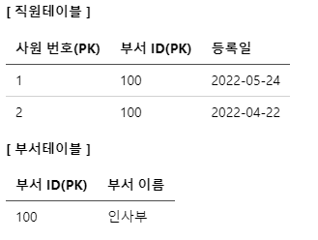
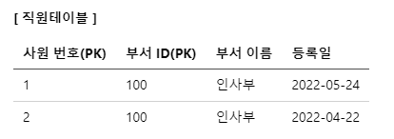
제 2정규화
부분 함수 종속 제거

Slide 14
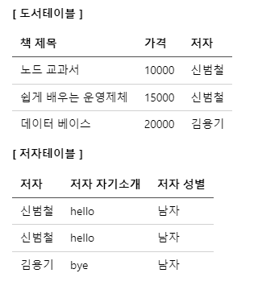
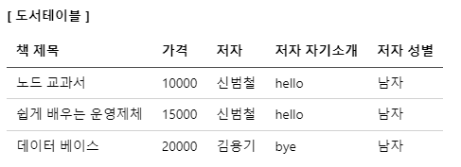
제 3정규화
이행 함수 종속 제거

